Slide 1
PixelFish
Самарский национальный исследовательский университет имени академика С.П. Королева
Инициативная разработка
Notes:
В презентации вы можете использовать любой дизайн, который вам нравится. Шаблон предназначен для копирования!
На титульном слайде укажите:
- название вашего проекта
- ваш вуз (принятую аббревиатуру)
- тип разработки (он должен быть указан по умолчанию)
Этот шаблон создан для команд с инициативной разработкой. Это значит, что шаблон подходит для команд, которые придумали свою проектную идею самостоятельно. Если ваша команда работает над заказной задачей, воспользуйтесь другим шаблоном Шаблон К1 Заказная

Slide 2
Пользователь и его проблема
Современный человек стремится окружить себя не только функциональными, но и уникальными, эстетичными предметами интерьера, которые подчеркивают его индивидуальность. В то же время, старые вещи, такие как советские телевизоры, занимают место в домах и гаражах, оставаясь лишь символами прошлого, которым сложно найти новое применение.
Наш пользователь — это человек, который ценит креативные решения и хочет добавить в свой дом оригинальный акцент, но при этом ищет что-то, что сочетает в себе экологичность, стиль и ностальгию. Ему важно, чтобы старым вещам было дано второе дыхание, а дом наполнился живыми элементами и необычным декором, который привлекает внимание и подчеркивает его индивидуальность.
Notes:
Перед заполнением слайда обратите внимание на статьи о заполнении паспорта проектной идеи и об ошибках при его заполнении
Как заполнять паспорт проекта https://www.notion.so/intensive2035/e16bcedd0635425083043cee40507eff?pvs=4
Ошибки при заполнении паспорта проекта https://www.notion.so/intensive2035/08ff407807a14bdd940722bd2c2f5fe5?pvs=4
Проблема, которую вы решаете, не существует в вакууме.
Должен быть кто-то, кто от неё страдает, иначе это не проблема. В качестве пользователя мы предлагаем выбрать группу людей, для которых эта проблема актуальна. Например, в группу могут входить люди определенной профессии или рода деятельности, жители района или города, потребители какого-то товара или услуги, владельцы какой-то собственности и так далее.
Проблема возникает не на пустом месте.
А тогда, когда пользователь совершает некоторые действия, чтобы прийти к желаемому результату. Масштабы действия могут быть разные: от продажи квартиры и выбора учебного заведения до заполнения формы на сайте или выброса мусора.
Так или иначе, при совершении этого действия что-то идёт не так, пользователь сталкивается с каким-то неудобством, барьером, которое либо вообще не даёт совершить это действие, либо затрудняет его, делает неприятным.
Хороший индикатор: пользователь вынужден тратить дополнительное время, деньги, нервы, здоровье, чтобы решить свою первоначальную задачу.
Обратите внимание, что задача часто всё же решается, хоть и не самым оптимальным способом. Как раз в этом месте вы можете предложить более оптимальное решение, то есть, менее затратное по деньгам, времени или нервам. Именно решение вам и предстоит разработать в ходе интенсива.

Slide 3
Как проблема решается сейчас (аналоги решения)
Существует несколько направлений, которые частично решают запросы наших пользователей:
Декоративные аквариумы
Большинство из них стандартны по дизайну, не выделяются и не добавляют индивидуальности в интерьер.
Ретро-дизайн в интерьере
Популярны элементы в стиле ретро, но такие вещи статичны и не отражают творческих решений.
Утилизация старых телевизоров
Старые телевизоры редко находят новое применение. Самодельные проекты существуют, но они сложны в реализации.
Notes:
Поиск аналогов своего продукта/услуги помогает команде позаимствовать чужие удачные решения для внедрения в собственный продукт, а также даёт базовое представление о рынке и о том, что сейчас на нём востребовано.
Аналоги продукта бываю полными (прямые конкуренты) и частичными (косвенные конкуренты).
Полные аналоги (прямые конкуренты) — это продукты, которые похожи на ваш, ориентированы на ту же аудиторию и решают те же задачи, что и ваш продукт. Например, полными аналогами машины марки Kia будут машины Skoda и Volkswagen.
Частичными аналогами (косвенными конкурентами) могут быть либо продукты, которые не похожи на ваш, но решают ту же проблему клиентов, либо схожие с вашим продукты, ориентированные на другую целевую аудиторию. Например, энергетические напитки — это частичные аналоги кофе, потому что они решают ту же задачу сохранения бодрости. Магазины профессиональной косметики — косвенные конкуренты салонов красоты, так как они вынуждают клиентов проводить себе процедуры самостоятельно, но при этом экономят им деньги. Косвенными конкурентами так же стоит считать иностранные продукты или услуги, не представленные в России, то есть ориентированные на другую целевую аудиторию. Важно посмотреть и их, так как они показывают перспективы развития технологического направления в России в дальнейшем.
Как и с остальными слайдами, мы не ограничиваем вас в шаблоне. Вы можете изложить результаты в виде сравнительной таблицы, где ваш проект сравнивается с аналогичными по каким-то параметрам или свойствам. Главное, чтобы было понятно, чем ваш проект отличается от аналогов, в чем превосходит их и как это помогает решать заявленную проблему.

Slide 4
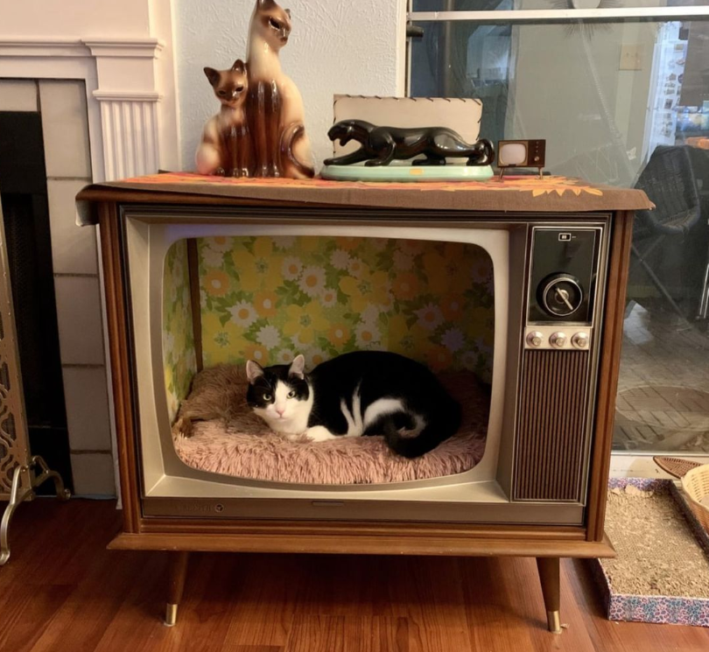
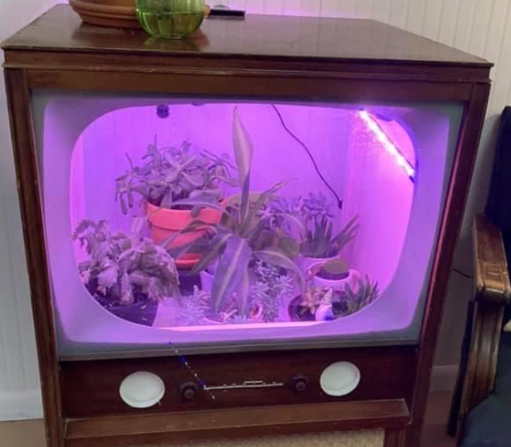
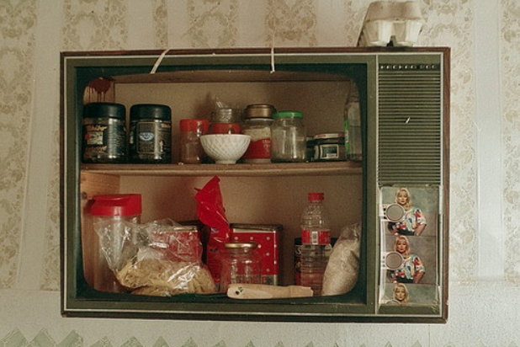
Аналоги
Ретро дизайн

Slide 5
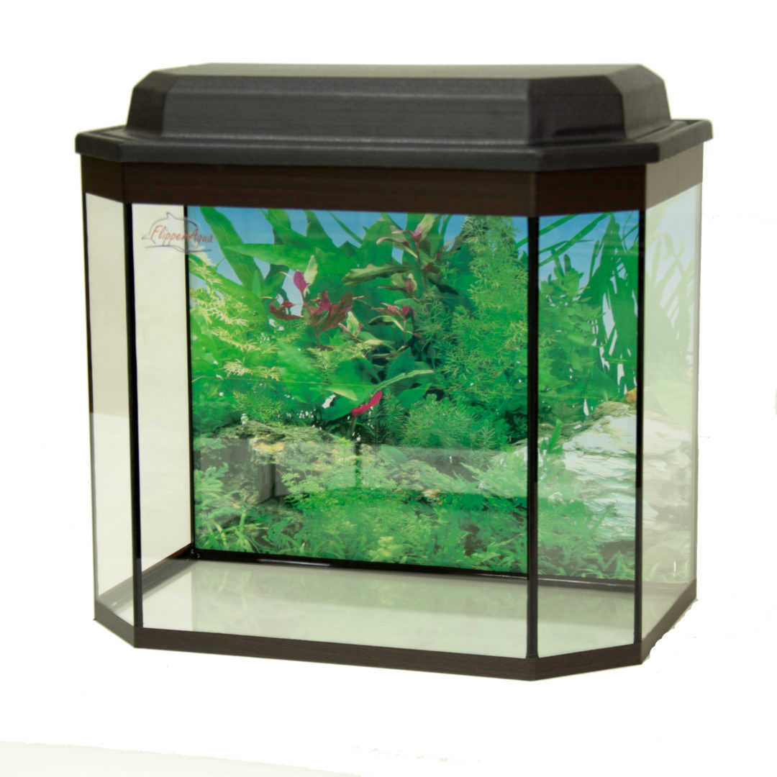
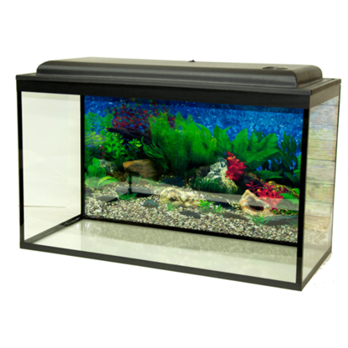

Аналоги
Декоративный аквариум

Slide 6


Аналоги
Утилизация

Slide 7
Решение
Наше решение — аквариумы PixelFish — это способ превратить старые советские телевизоры в стильные и функциональные элементы интерьера:
Оригинальный дизайн с ностальгическим акцентом, который делает каждый аквариум уникальным,
Экологичное использование старых предметов, которым дается вторая жизнь,
Готовое решение, не требующее усилий от пользователя — мы заботимся обо всем, от подготовки корпуса до установки аквариума,
Живой элемент декора, который оживляет пространство и привлекает внимание, создавая особую атмосферу в любом интерьере.
Notes:
Мы используем такой шаблон формулировки решения, но не настаиваем на нем:
Для <пользователей>, которым нужно <цель/желание потребность пользователя>, Наш <вид решения> будет выполнять <главную функцию>. В отличие от <альтернатив>, наш продукт лучше тем, что <описание преимуществ>.
Так или иначе, из описания вашего решения должно быть понятно следующее:
чья проблема решается
что это за проблема
что представляет собой ваше решение
чем оно лучше аналогичных
Например
Для <мам с колясками>,
которым нужно <два раза в день гулять с ребенком>,
наше <мобильное приложение>
будет <строить удобные и интересные пешеходные маршруты прогулок>.
В отличие от <Яндекс.Карт, Google Maps и 2Gis>, наше приложение будет лучше тем,
что <оно будет учитывать все пандусы, лестницы, бордюры и подземные переходы и не будет предлагать мамам с колясками идти туда, где невозможно нормально пройти пешеходу>.

Slide 8
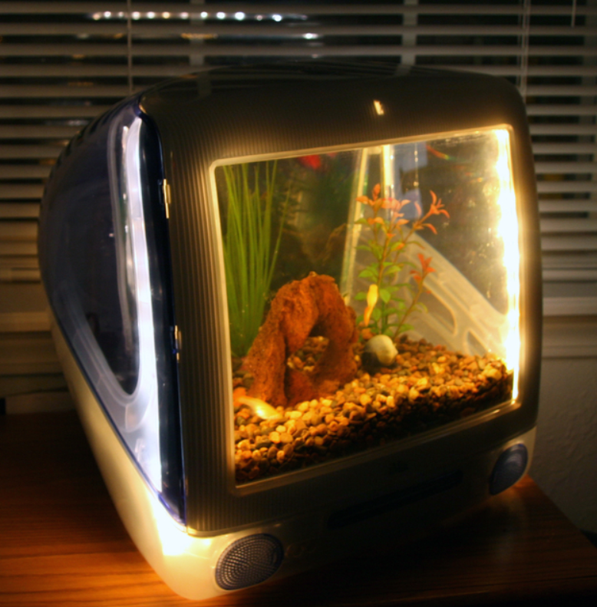
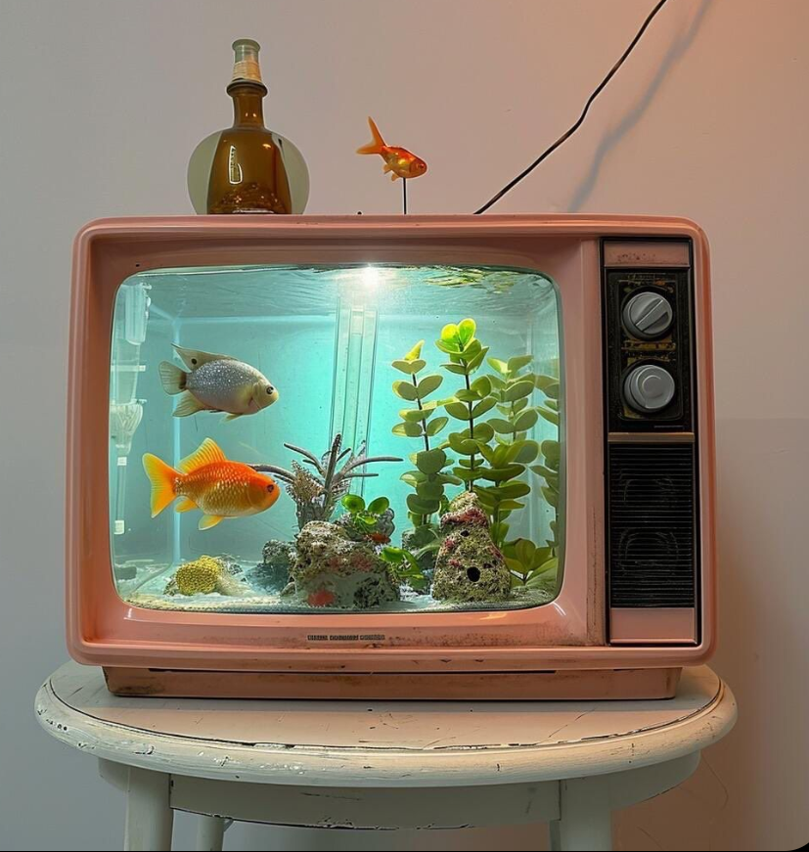
Решение
Аквариумы PixelFish

Slide 9
Как это работает
Поиск и сбор корпусов: Мы находим старые советские телевизоры, которые уже не используются, и готовим их к трансформации.
Подготовка корпуса: Аккуратно извлекаем все внутренние элементы, оставляя только внешнюю оболочку, и обрабатываем корпус для надежной установки аквариума.
Создание аквариума: Внутрь корпуса устанавливается аквариум, спроектированный для оптимального удобства рыб и лёгкого ухода.
Декор и сборка: Добавляем декоративные элементы, освещение и систему фильтрации, чтобы создать стильный, завершённый вид.
Доставка и установка: Пользователь получает уникальный аквариум, полностью готовый к использованию, и может сразу насладиться атмосферой, которую создает PixelFish.

Slide 10
Заинтересованные стороны / стейкхолдеры
Покупатели/Коллекционеры — люди, которые ценят уникальные предметы интерьера, ностальгические элементы и экодизайн.
Дизайнеры интерьеров — профессионалы, ищущие оригинальные решения для обустройства пространств клиентов.
Владельцы старых телевизоров — частные лица или компании, заинтересованные в утилизации и вторичном использовании ненужных телевизоров.
Экологические сообщества и организации — группы, поддерживающие проекты, которые способствуют переработке и вторичному использованию старых вещей.
Notes:
Вовлеченные стороны — это те, на кого влияет проблемная ситуация, или кто как-либо влияет на проект. В принципе, если достаточно подробно пройдена стадия работы с проблемой, многих, если не всех из них вы уже выявили. Иногда вовлеченные стороны называют стейкхолдерами.
Зачем их искать? Это необходимо, чтобы максимально учесть требования к решению, чтобы оно стало и правда реалистичным, встраивающимся в реальную жизнь реальных людей.
Слайд можно оформить в виде простой таблицы, из которой понятны интересы стейкхолдеров и как они могут повлиять на развитие проекта. Мы не ограничиваем вас в шаблоне — простой поиск в интернете даст вам массу вариантов, используйте тот, который для вас подходит.
Если вы достаточно хорошо изучили проблему, можете изложить свои наблюдения в виде диаграммы связей

Slide 11

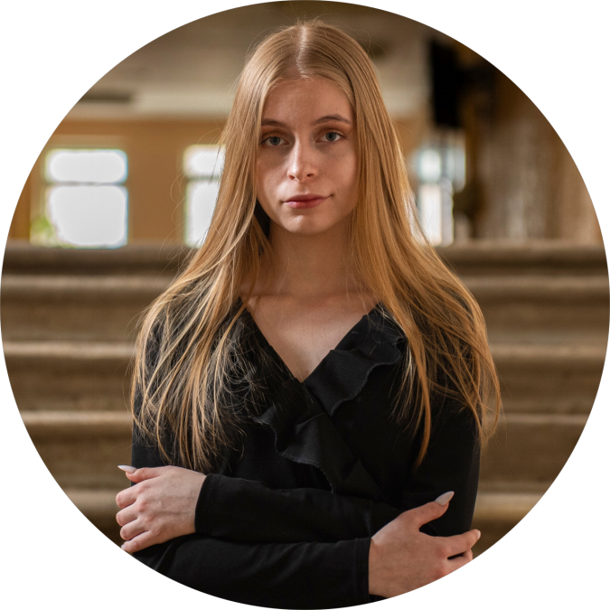
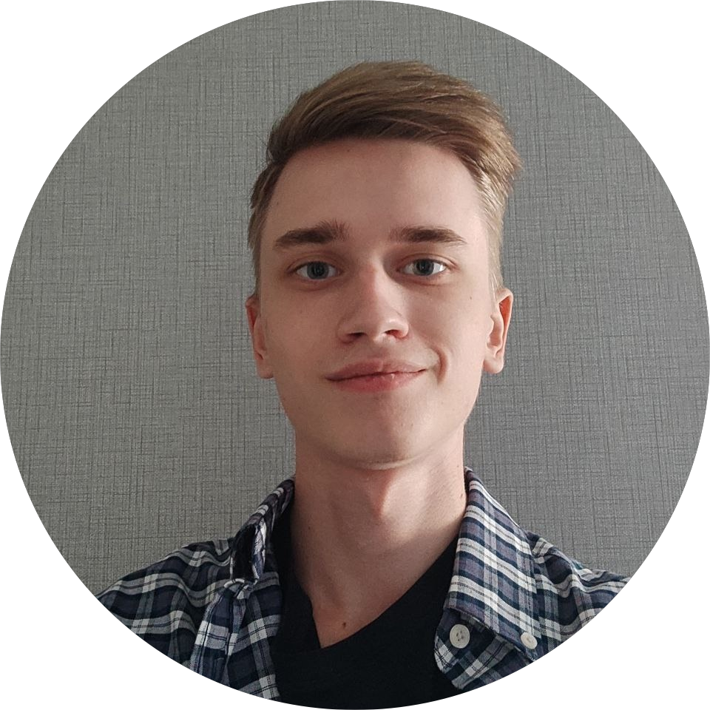
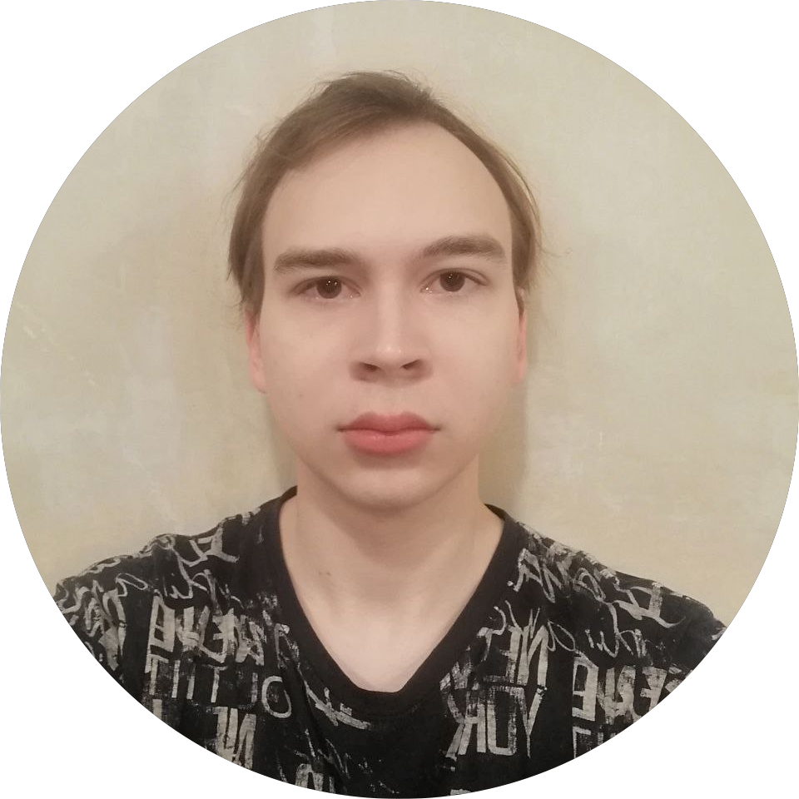


Команда
Артем
Новиков
Анастасия
Петрова
Маркетолог, контент-менеджер, менеджер по партнёрским отношениям
Финансовый аналитик, специалист по сборке
Ярослав
Пыряев
Вадим
Шамаров
Проектировщик корпуса, специалист по сборке
Идейная разработка, проектировщик, специалист по электротехнике
Виталий
Репрынцев
Юрий Митраков
Дизайнер продукта, инженер по реставрации
Мастер по аквариумистике, инженер по водоподготовке и фильтрации
Notes:
Слайд с командой — это ваш способ представиться и показать, что вы способны справиться с поставленной задачей.
Обычно здесь размещают фотографии, указывают, как кого зовут, должность в проекте
Уместно рассказать о каких-то компетенциях и достижениях (если они у вас есть). Главное, чтобы эти они имели отношение к тому, что вы делаете.
Например, в вашей команде есть участник, который помимо прочего работает фитнес-тренером. Если ваш проект связан, например, со спортивным питанием или мобильным приложением для спортсменов, то это большой плюс. Если же проект связан с компьютерным зрением или вы разрабатываете компьютерную игру — это не имеет значение и лучше этот факт опустить.
Но ни в коем случае ничего не придумывайте и не вводите ваших зрителей в заблуждение!

